Slide 1
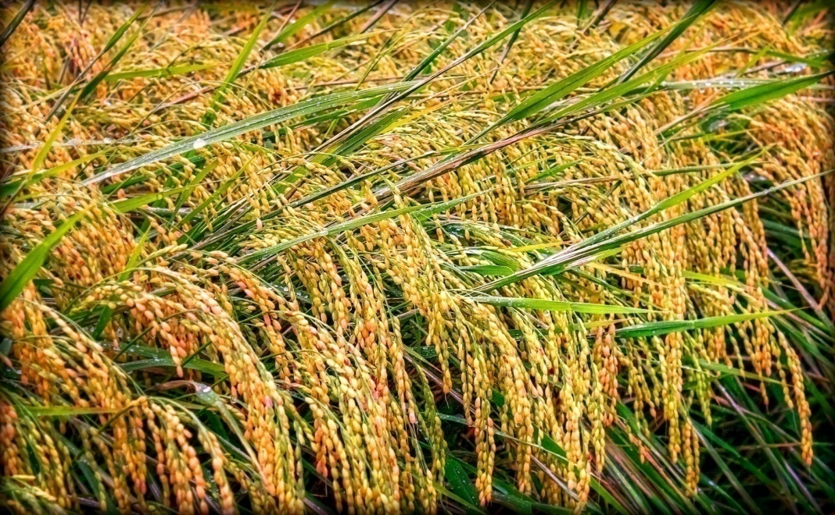
কৃষি শিক্ষা বিষয়ের পক্ষ থেকে সবাইকে- স্বাগতম
Notes:
স্লাইড নং-১-স্বাগতম

Slide 2
পরিচয়
শ্রেণি: সপ্তম; বিষয়: কৃষিশিক্ষা
অধ্যায়: ১ম (পাঠ-5)
সময়: ৫০মিনিট
মোঃ সুমন মন্ডল
ভীমপুর উচ্চ বিদ্যালয়
নিয়ামতপুর,নওগাঁ।
মোবঃ 01744-934601
Email:sumonniamotpur@gmail.com
Notes:
স্লাইড নং ০২ পরিচিতি

Slide 3
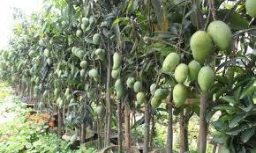
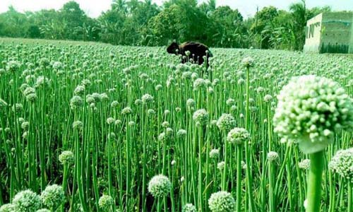
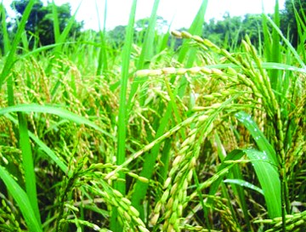
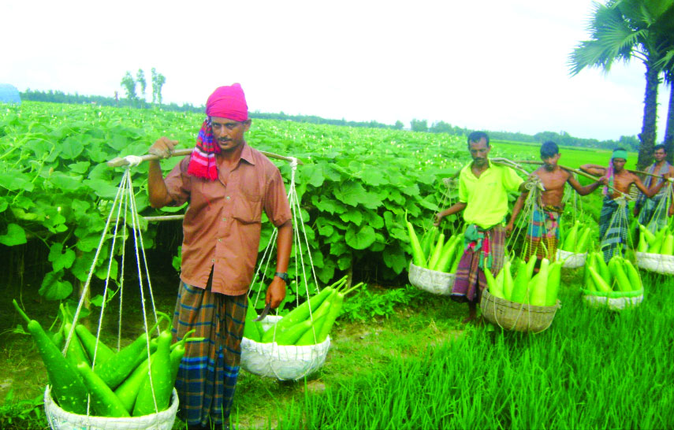
ছবিগুলো লক্ষ করি
Notes:
স্লাইড নং – ০৩- আমাদের দেশের কৃষি জমিতে হরেক রকমের ফসল জন্মায়।এই হরেক রকমের ফসল উৎপাদনই হলো কৃষিজ উৎপাদনে বৈচিত্র্য। (ছবিগুলো দেখিয়ে পাঠে আসব)

Slide 4
কৃষিজ উৎপাদনে বৈচিত্র্য
Notes:
স্লাইড নং ০৪

Slide 5
শিখনফল
এই পাঠ শেষে শিক্ষার্থীরা------
১। বাংলাদেশে উৎপাদিত কৃষিপণ্যের ধরণ কী তা বলতে পারবে;
২। মাঠ ফসলের উৎপাদিত কৃষি পণ্যের তালিকা করতে পারবে;
৩। পাটকে সোনালী আঁশ বলার কারণ এবং ফসল বৈচিত্র কমার কারন বর্ণনা করতে পারবে।
Notes:
স্লাইড নং ০৫-শিখনফল

Slide 6
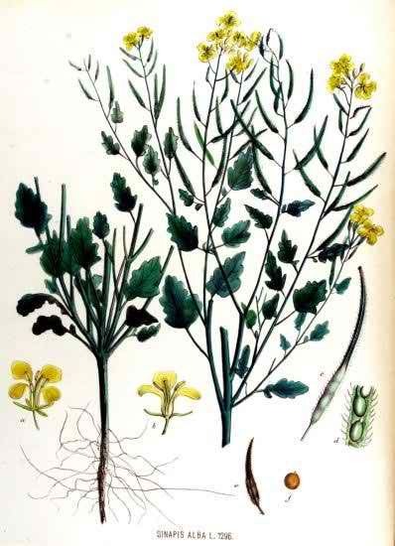
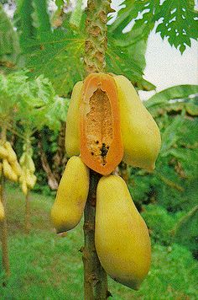
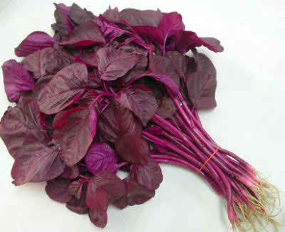
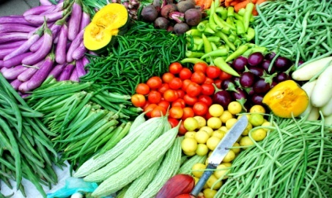
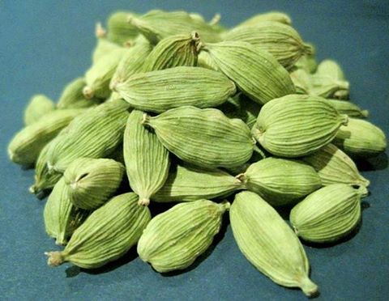
কৃষি উৎপাদনে পণ্য বৈচিত্র্য
ফুল
কৃষি
তেল ও জ্বালানি
ফল
শাক-সবজি ও মসলা
Notes:
স্লাইড নং ০৬: এই স্লাইডের মাধ্যমে শিক্ষক –আমদের দেশের কৃষি উৎপাদনে কি কি পণ্য বৈচিত্র্য দেখা যায় তা এনিমেশনের মাধ্যমে প্রদর্শন করবে।

Slide 7
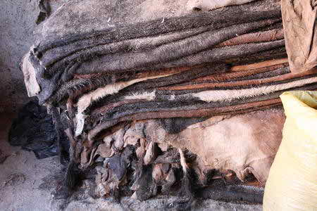
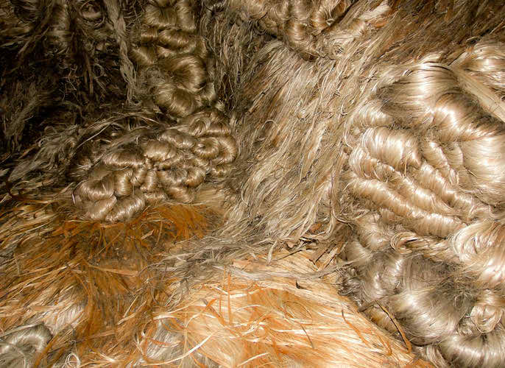
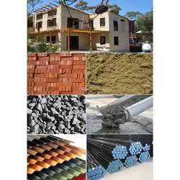
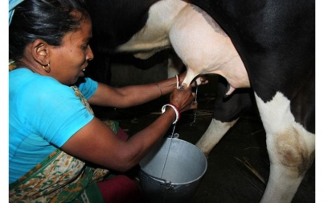
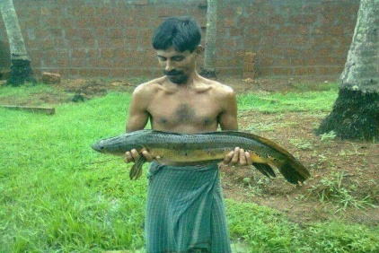
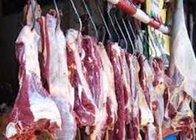
চামড়া
আশঁ
কৃষি
দুধ-ডিম
নির্মাণ সামগ্রী
মাছ-মাংস
Notes:
স্লাইড নং ০৭-এই স্লাইডের মাধ্যমে শিক্ষক –আমদের দেশের কৃষি উৎপাদনে কি কি পণ্য বৈচিত্র্য দেখা যায় তা এনিমেশনের মাধ্যমে প্রদর্শন করবে।

Slide 8
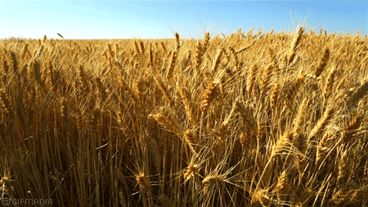
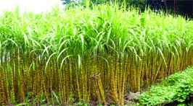
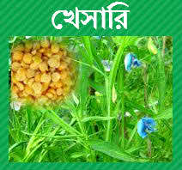
মাঠ ফসল
খোলা খেতে যে সকল ফসল হয়---
Notes:
স্লাইড নং ০৮: এই স্লাইডের মাধ্যমে মাঠ ফসল কি এবং এর বৈচিত্র্য এনিমেশনের মাধ্যমে দেখানো যাবে।

Slide 9
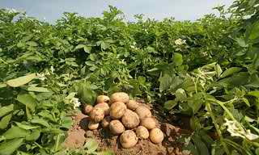
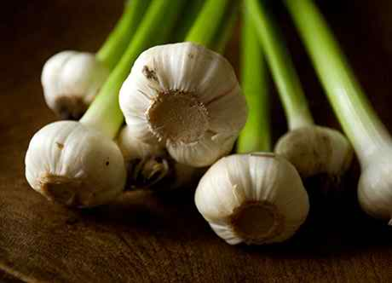
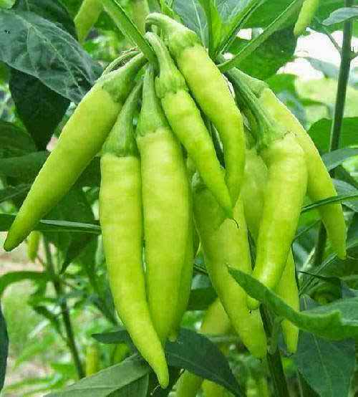
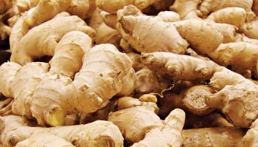
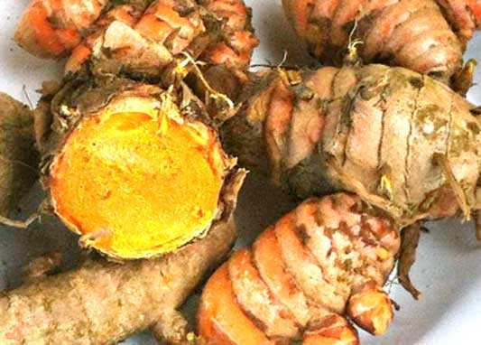
মাঠ ফসল
আলু
পিয়াজ
রসুন
মরিচ
আদা
হলুদ
Notes:
স্লাইড নং ০৯: এই স্লাইডের মাধ্যমে মাঠ এবং এর বৈচিত্র্য এনিমেশনের মাধ্যমে দেখানো যাবে।

Slide 10
জোড়ায় কাজ
কৃষিজ উৎপাদনে মাঠ ফসলের একটি তালিকা তৈরি কর।
Notes:
স্লাইড নং ১০: জোড়া কাজ

Slide 11
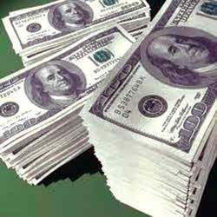
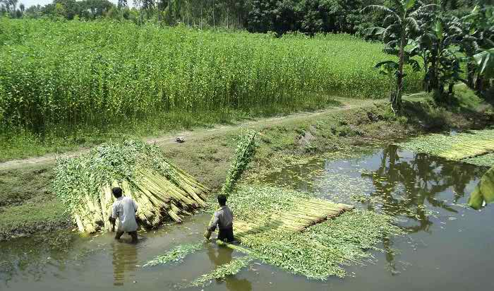
মাঠ ফসল
পাট উৎপাদনকারী দেশ
বৈদেশিক মূদ্রা
সোনালি আঁশ
Notes:
স্লাইড নং ১১: এই স্লাইডের এনিমেশনের মাধ্যমে দেখানো হচ্ছে পাটকে কেন বাংলাদেশের সোনালী আঁশ বলা হয়।

Slide 12
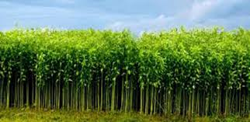
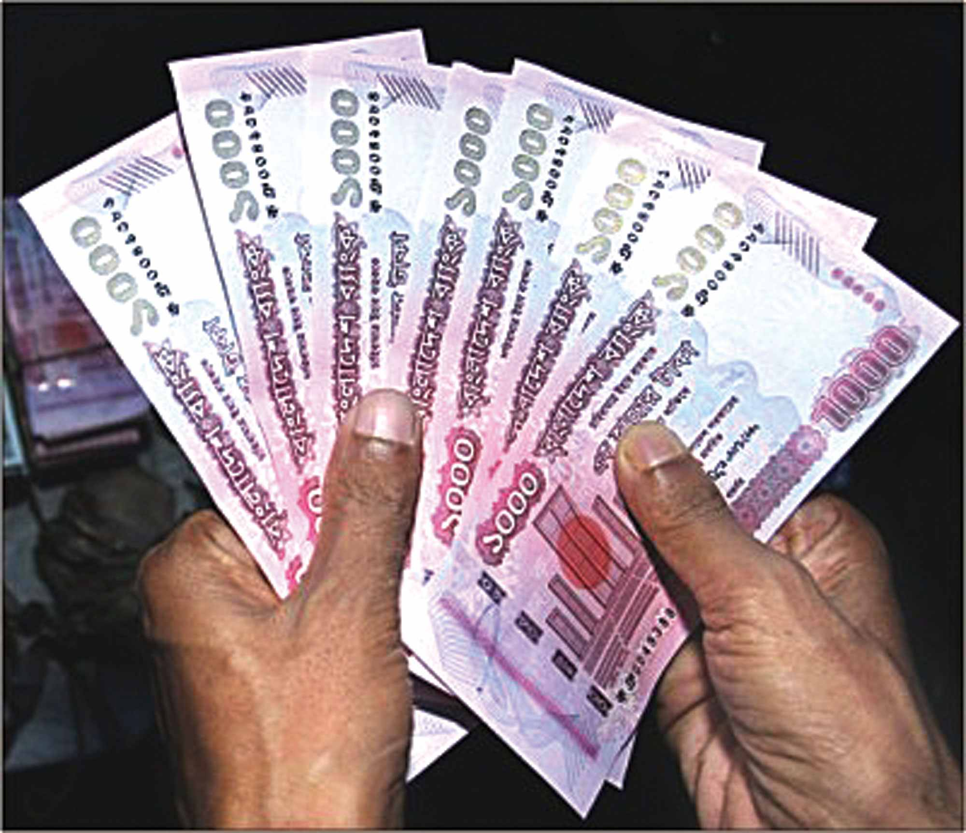
কৃষি উৎপাদন ও অর্থনীতি সমৃদ্ধ করা
Notes:
স্লাইড নং ১২: এই স্লাইডের এনিমেশনের মাধ্যমে পাট আমাদের জতীয় উৎপাদন ও অর্থনৈতিক সমৃদ্ধিতে স্থান দখল আছে।

Slide 13
দলীয় কাজ
পাটকে কেন সোনালী আঁশ বলা হয় ব্যাখ্যা কর?
Notes:
স্লাইড নং ১৭: দলীয় কাজ

Slide 14
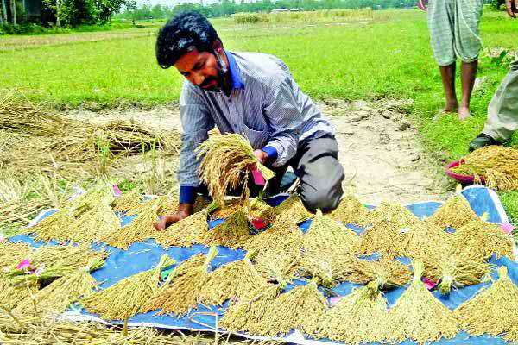
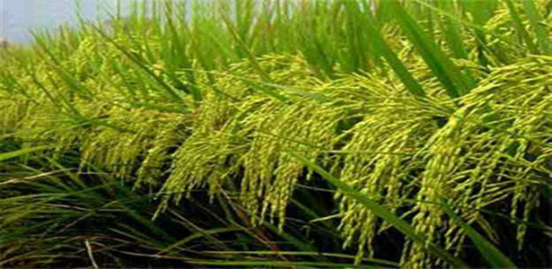
৫০ বছর আগে দুইশত জাতের ধান এ দেশে জন্মাতো
বিভিন্ন জাতের ধান
উচ্চফলনশীল ধান
বিলুপ্ত হয়েছে
Notes:
স্লাইড নং ১৩: এই স্লাইডের মাধ্যমে আমাদের দেশের অতীত এবং বর্তমান সময়ে অনেক প্রকার ধান বিলুপ্ত হয়ে গেছে এনিমেশনের মাধ্যমে দেখানো হয়েছে।

Slide 15
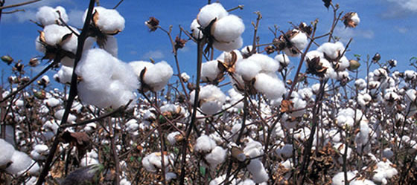
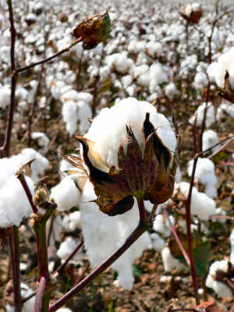
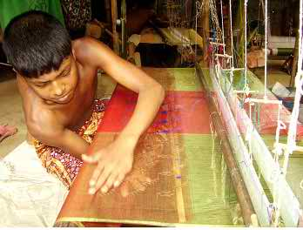
১০০ বছর আগে এ দেশে কার্পাস তুলা জন্মাত
পৃথিবী থেকে বিলুপ্ত
মসলিন কাপড়
Notes:
স্লাইড নং ১৪: : এই স্লাইডের মাধ্যমে আমাদের দেশের অতীত সূক্ষ্ম কার্পাস তুলা থেকে বিশ্ববিখ্যাত মসলিন কাপড় উৎপাদন করা হতো এবং বর্তমান সময়ে অনেক প্রকার তুলা বিলুপ্ত হয়ে গেছে এনিমেশনের মাধ্যমে দেখানো হয়েছে।

Slide 16
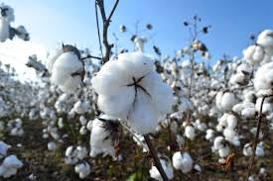
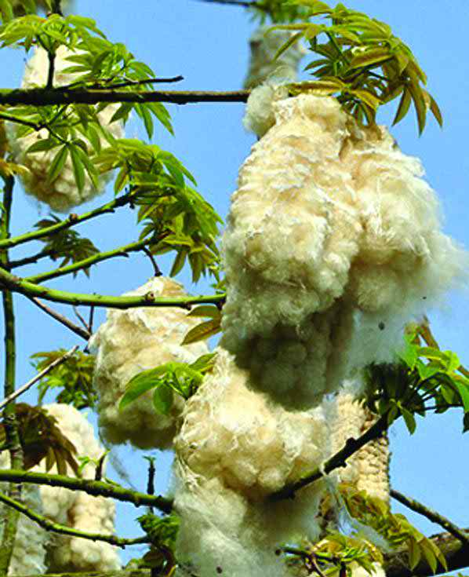
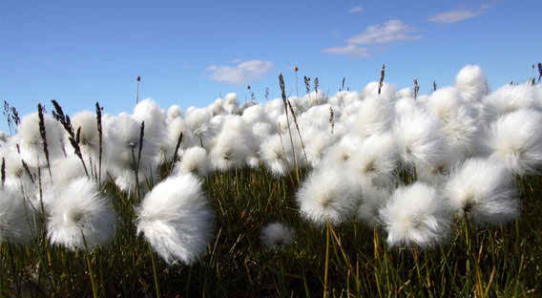
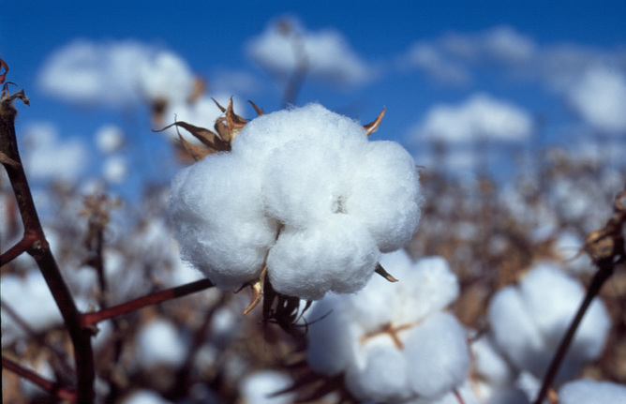
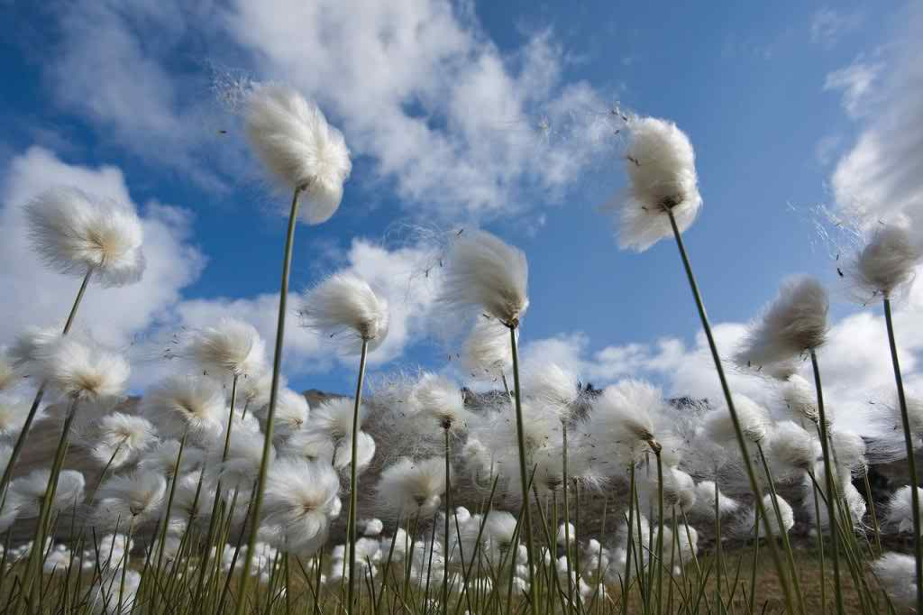
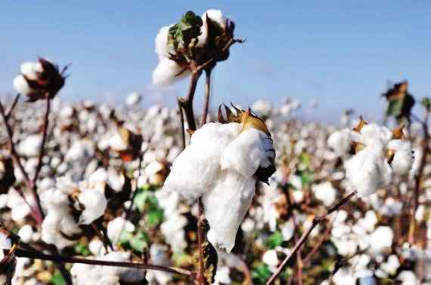
বিভিন্ন প্রকার তূলা উৎপাদন
Notes:
স্লাইড নং ১৫: এই স্লাইডের মাধ্যমে আমাদের দেশের অনেক প্রকার তুলা চাষ দেখানো হয়েছে।

Slide 17
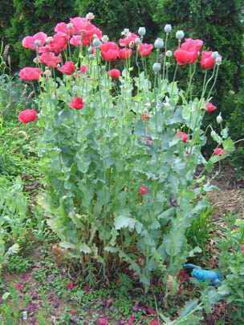
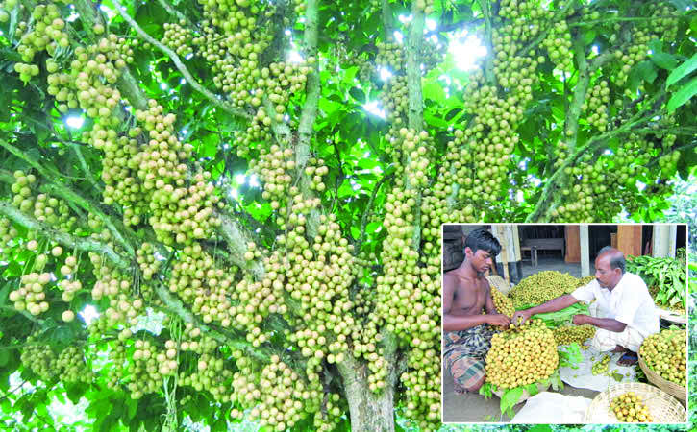
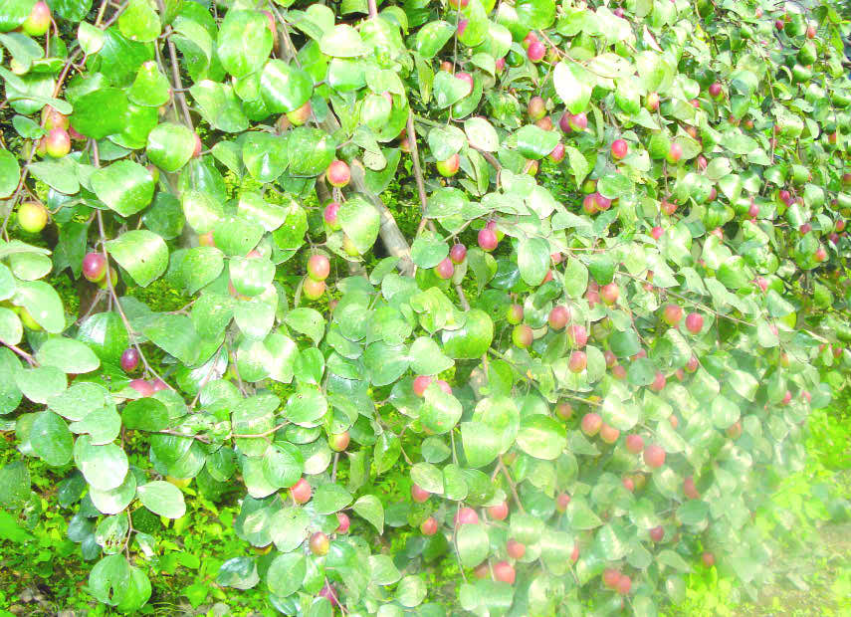
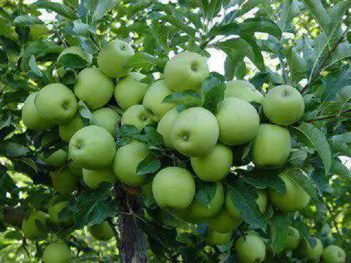
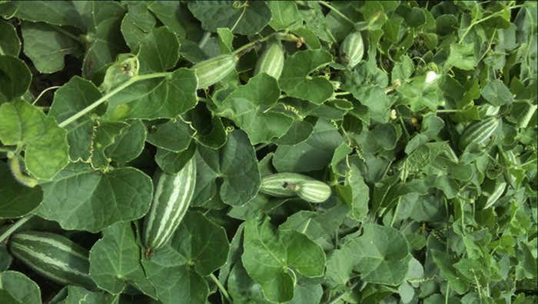
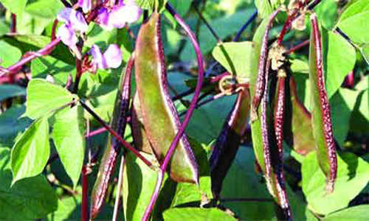
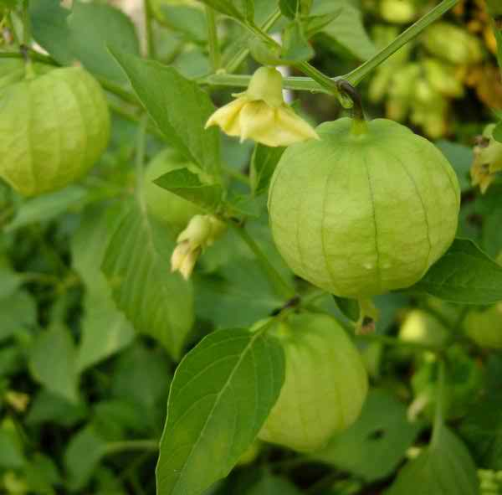
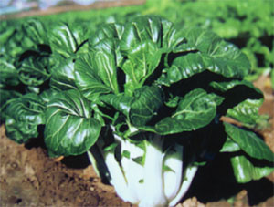
বিভিন্ন দেশ থেকে আনা নতুন নতুন উদ্ভিদ
ফুল, ফল
সবজি
Notes:
স্লাইড নং ১৬: বিভিন্ন দেশ থেকে আনা নতুন নতুন উদ্ভিদ যেমনঃ ফুল,ফল, সবজি

Slide 18
মূল্যায়ন
প্রশ্নঃ১
পঞ্চাশ বছর আগে বাংলাদেশে কত জাতের ধান জন্মাত?
সঠিক উত্তরের জন্য বৃত্তে ক্লিক করি
(ক) 100
(খ) 150
(গ) 200
(ঘ) 300
মাঠ ফসল-
(i) গম
(ii) শিমুল তুলা
(iii) পাট
নিচের কোনটি সঠিক?
প্রশ্নঃ২
সঠিক উত্তরের জন্য বৃত্তে ক্লিক করি
(ক) i
(খ) ii ও iii
(গ) I ও iii
(ঘ) I,ii ও iii
Notes:
স্লাইড 18 :মুল্যায়ন

Slide 19
বাড়ীর কাজ
আমাদের জাতীয় উৎপাদন ও অর্থনৈতিক সমৃদ্ধিতে পাটের অবদান ব্যাখ্যা কর?
Notes:
স্লাইড নং ১৯:

Slide 20
Notes:
স্লাইড নং ২০:

